Slide 1
5. Zrnité materiály pro výrobu stavebních hmot
BJ056 – Vybrané statě z technologie stavebních hmot
Ing. Magdaléna Michalčíková, Ph.D.
2019/2020

Slide 2
5. Zrnité materiály pro výrobu stavebních hmot
Zrnité materiály
Pro výrobu stavebních hmot - kamenivo do betonu, pórobetonu, malt, materiály pro výrobu keramických těst a střepů, rovněž příměsi.
Mají zásadní vliv jednak na průběh výrobního procesu a dále pak také na finální parametry z nich vyrobených produktů.
Obecné rozdělnení
původ - petrografie
přírodní, umělé, recyklované
dle objemové hmotnosti
drcené, těžené
dle frakce
dle použití – beton, malty, asfaltové směsi, stmelené a nestmelené směsi atd.
Současný trend
využití druhotných surovin a vedlejších produktů.
Druhotné suroviny
materiály mající zejména charakter vedlejších produktů, nebo upravených odpadů, které přestaly být odpadem poté, co splnily podmínky a kritéria, pokud jsou stanovena, materiálů získaných z výrobků podléhajících zpětnému odběru, materiálů z dalších výrobků využitelných pro další zpracování, včetně nespotřebovaných vstupních surovin, materiálů předávaných k novému využití; druhotná surovina slouží jako vstup pro výrobu a nahrazuje primární surovinu (železné a neželezné kovy, sklo, papír, plasty - celulózu, např. rozvlákněný odpadový papír, lisovanou obilnou slámu, polystyren, např. ve formě drti, sklo, např. skelný granulát, pojenou polyuretanovou drť).
Vedlejší energetické produkty
tuhé zbytky, které vznikají během výroby elektrické energie a tepla spalováním uhlí nebo při procesech odsiřování spalin (popílek, struska, škvára, ložový popel, energosádrovec).

Slide 3
Normy
ČSN EN 12620 – Kamenivo do betonu
ČSN EN 13055-1 – Pórovité kamenivo - Část 1: Pórovité kamenivo do betonu, malty a injektážní malty
ČSN EN 13055-2 – Pórovité kamenivo - Část 2: Pórovité kamenivo pro asfaltové směsi a povrchové úpravy a pro nestmelené a stmelené aplikace
ČSN EN 13139 – Kamenivo pro malty
ČSN EN 13242+A1 – Kamenivo pro nestmelené směsi a směsi stmelené hydraulickými pojivy pro inženýrské stavby a pozemní komunikace
ČSN EN 13043 – Kamenivo pro asfaltové směsi a povrchové vrstvy pozemních komunikací, letištních a jiných dopravních ploch
ČSN EN 13383-1(2) – Kamenivo pro vodní stavby (specifikace, zkušební metody)
ČSN EN 13450 – Kamenivo pro kolejové lože

Slide 4
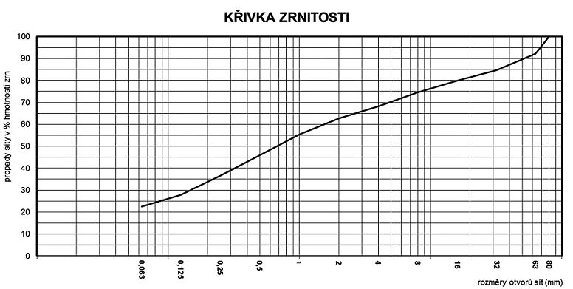
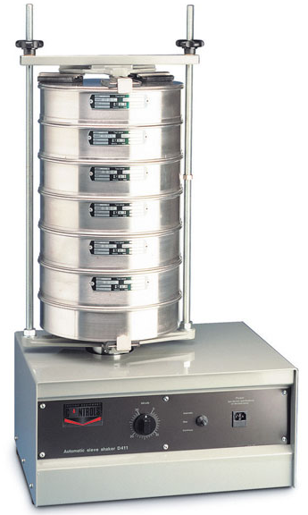
5. Zrnité materiály pro výrobu stavebních hmot
Mezi základní zkoušky vlastností zrnitých materiálů lze zařadit stanovení:
vlhkosti;
sítový rozbor – analýza zrnitosti (Jmenovité velikosti ok jednotlivých sít této normové sady jsou: 0,063 – 0,125 – 0,250 – 0,5 – 1 – 2 – 4 – 8 – 16 – 31,5 (32) – 63 mm);
velikosti částic např. přístroji na principu laserové difrakce – analýza zrnitosti jemnozrnných materiálů;
sypné hmotnosti ve volně sypaném a setřeseném stavu;
objemové hmotnosti;
měrné hmotnosti;
pevnosti stlačením ve válci.

Slide 5
Vybrané zkoušky
ČSN EN 933-1 – sítový rozbor
ČSN EN 933-3 – tvarový index
ČSN EN 933-9 – posouzení jemných částic
ČSN EN 1097-3 – sypná hmotnost, mezerovitost
ČSN EN 1097-6 – objemová hmotnost zrn a nasákavost
ČSN EN 1367-1 – stanovení odolnosti proti zmrazování a rozmrazování
ČSN EN 1744-1 – chemický rozbor
ČSN EN 72 1179 – reaktivita s alkáliemi

Slide 6
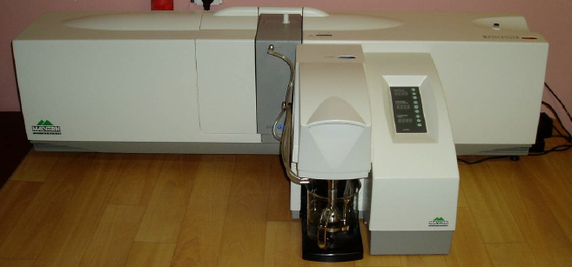
5. Zrnité materiály pro výrobu stavebních hmot
Stanovení frakce zrnitých materiálů 0 až 1 mm se provádí pomocí laserové difrakce.
Principem laserové difrakce je, že částice jsou prozařovány laserovým paprskem, který se v kyvetě se vzorkem rozptyluje. Měření probíhá obvykle ve vodním prostředí. Díky částicím vzorku dochází k ohybu (difrakci) laserového paprsku. Úhel ohybu světla je nepřímo úměrný jejich velikosti.
Přístroj pro stanovení velikosti a distribuce částic menších než 2 mm – Malvern Mastersizer 2000E System EPA5011

Slide 7
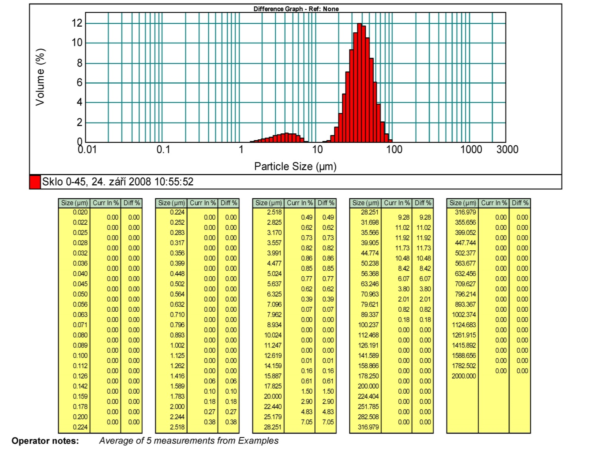
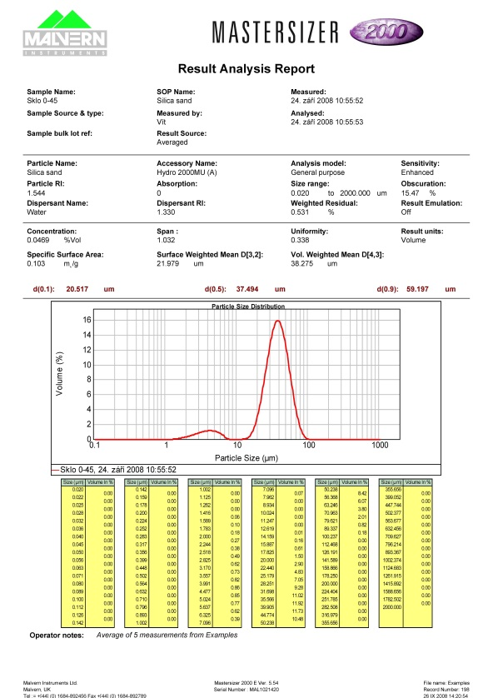
Stanovení velikosti částic

Slide 8
5. Zrnité materiály pro výrobu stavebních hmot
Cíl zkoušky
stanovení a posouzení základních parametrů zrnitých materiálů běžné využívaných pro výrobu stavebních hmot a dílců. Pozornost je soustředěna jak na primární, tak druhotné suroviny resp. vedlejší energetické produkty, tj. popílky (z klasického i fluidního způsobu spalování), elektrárenskou i vysokopecní strusku, kamenivo, recyklované střepy atd.
Princip experimentů
stanovení a posouzení parametrů je definováno v příslušných normativních dokumentech. Principielně se jedná o mechanické třídění a vážení s následným zjištěním distribuce jednotlivých frakcí, dále sypné, objemové a měrné hmotnosti. Velikost částic menších než 2 mm bude stanovena v přístroji na principu laserové difrakce.
Postup zkoušky – sítový rozbor (kamenivo Žabčice, Amfibolit, Čedič, Keramzit, kamenivo Olbramovice)
Vzorek (500 - 1000 g) připravený vyučujícím bude prosíván na sadě sít s čtvercovými průřezy ok o velikostech: 16 mm, 8 mm, 4 mm, 2 mm, 1 mm.
Pro prosévání bude využito automatizovaného střásacího stolku – pro účely cvičení a s ohledem na navážku postačí doba prosévání cca 5 minut.
Po té bude stanovena hmotnost zbytku na každém sítu.
Frakce pod 1 mm se nebude stanovovat.

Slide 9
Postup zkoušky – sítový rozbor
Kontrolní síto [mm] | 16 | 8 | 4 | 2 | 1 | 0,5 | 0,25 | 0,125 | 0,063 | 0 | Kontrola
Zbytek na sítě [kg] | 0,0 | 1,781 | 0,862 | 0,478 | 0,185 | 0,310 | 0,240 | 0,100 | 0,020 | 0,024 | 4,000
Dílčí zbytek na sítě je množství kameniva, které po ukončení prosévací zkoušky zůstalo na sítě a propadlo nejblíže vyšším sítem, zařazeným do použité sady normových sít.
Dílčí zbytek na každém sítě normové řady v %:
kde m_{i} - hmotnost dílčího zbytku na daném sítě v gramech,
m - souhrnná hmotnost vzorku kameniva po provedené zkoušce v gramech,
a_{i}, a_{i+1}, ....., a_{n} - dílčí zbytky na i-tém sítě a na všech sítech norm. sady s většími rozměry otvorů v %,
i, i+1, ....., a - pořadová čísla sít normové sady.

Slide 10
Postup zkoušky – sítový rozbor
Celkový zbytek na sítě je součet dílčího zbytku na sítě a dílčích zbytků na všech sítech s většími otvory použité sady kontrolních sít.
Celkový zbytek na každém sítě v %:
Kde a_{i}, a_{i+1}, ....., a_{n} - dílčí zbytky na i-tém sítě a na všech sítech norm. sady s většími rozměry otvorů v %,
i, i+1, ....., a - pořadová čísla sít normové sady.
Celkový propad sítem je doplňkem celkového zbytku do celkového množství vzorku kameniva.
Celkový propad každým sítem v %:

Slide 11
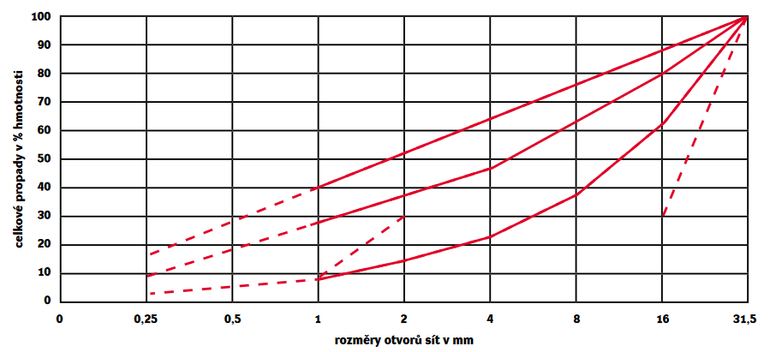
Postup zkoušky – sítový rozbor

Slide 12
5. Zrnité materiály pro výrobu stavebních hmot
Postup zkoušky – stanovení objemové hmotnosti (kamenivo a recykláty)
Nejprve se zaznamená hmotnost vysušeného vzorku – M₄ (ve cvičení bude stanovena hmotnost kameniva o přirozené vlhkosti).
Následně bude vzorek umístěn do pyknometru (cca 1/3 objemu pyknometru), jehož zbývající objem bude vyplněn vodou (pyknometr je třeba povrchově vysušit) a zaznamená se hmotnost – M₂.
Po vyjmutí vzorku z pyknometru a vyčištění pyknometru se pyknometr naplní pouze vodou a zaznamená se hmotnost – M₃.
Budou provedeno jedno stanovení.
Postup zkoušky – stanovení sypné hmotnosti (volně sypané) a mezerovitosti
Zváží se prázdná nádoba a zaznamená se hmotnost – m₁.
Následuje stanovení hmotnosti nádoby naplněné vzorkem – m₂.
Dále je nutné stanovit objem nádoby V.
Budou provedena tři stanovení.
Objemová hmotnost, ρ_{a} [kg∙m⁻³]
Sypná hmotnost, ρ_{b} v [kg∙m⁻³]
Mezerovitost, ν [%]

Slide 13
5. Zrnité materiály pro výrobu stavebních hmot
Postup zkoušky – stanovení měrné hmotnosti (příměsi)
Ke zkoušce je třeba vzorek upravený mletím (na velikost maximálního zrna 63 µm), množství cca 1/3 objemu pyknometru.
Zváží se prázdný pyknometr – zaznamená se hmotnost m₀.
Dále se vsype vzorek do pyknometru – zaznamená se hmotnost m₁.
Následně se doplní pyknometr obsahující vzorek kapalinou (v našem případě vodou) – zaznamená se hmotnost m₂.
Je třeba zaznamenat objem pyknometru V.
Je třeba znát hustotu kapaliny při teplotě 25 °C – ρ_{l} = 1000 kg·m⁻³ (pro účely cvičení postačující).
Bude provedeno jedno stanovení.
Vyhodnocení výsledků
V závěru protokolu budou uvedeny všechny průměrné výsledné hodnoty (objemová hmotnost, sypná hmotnost zaokrouhlené na 10 kg∙m⁻³ a mezerovitost na 1 %), křivka zrnitosti a provedena jejich komparace a zhodnocení s ohledem na použití v konkrétním stavebním materiálu.
Měrná hmotnost, ρ_{f} [kg∙m⁻³]

